Slide 1

Model Introduction to Improve
the Coplanarity Prediction
Capability of New Semiconductor Products
半導體新產品平面度預測能力提升 之模型導入
指導教授
施明昌 博士
學 生
陳筠霈

Slide 2
Contents

Slide 3
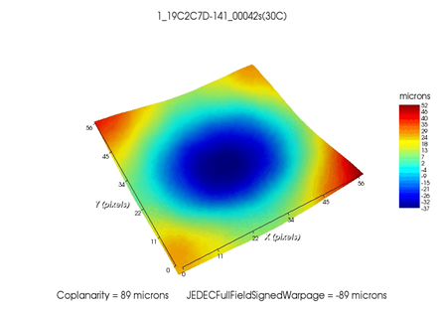
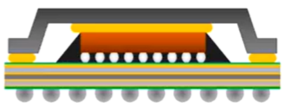
研究動機
廠內產品在後段封裝過程中，晶片與基板不同材料之間的 CTE Mismatch、參數組合的差異，加上含膠的限制，
為了釋放溫度所產生的內部應力，常藉由形狀改變來釋放這些內力，導致產品 Coplanarity fail，進而影響後續上板成功率、出貨時間。
ICOS
Underfill
填膠
Heat Sink
散熱片
Ball Mount
植球
Coplanarity
平面度不良
進而 影響 後續上板成功率、出貨時間。
符合 預測準確率 僅 11%
<15um

Slide 4
製程概述與平面度定義
晶圓表面製作元件結構
氧化
光刻
蝕刻
薄膜沉積
離子植入
前段
金屬互連與訊號通路的建立
沉積
蝕刻
填充
研磨
再分佈層
保護層覆蓋
中後段
電性連接與保護
測試

Slide 5
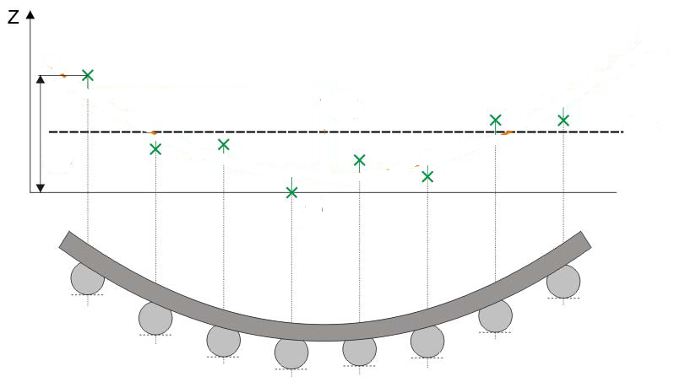
製程概述與平面度定義
金屬互連與訊號通路的建立
沉積
蝕刻
填充
研磨
再分佈層
保護層覆蓋
中後段

Slide 6
製程概述與平面度定義
金屬互連與訊號通路的建立
沉積
蝕刻
填充
研磨
再分佈層
保護層覆蓋
LMS plane
中後段
Global plane

Slide 7
製程概述與平面度定義
Highest ball
金屬互連與訊號通路的建立
沉積
蝕刻
填充
研磨
再分佈層
保護層覆蓋
LMS plane
中後段
Lowest ball
Global plane

Slide 8
製程概述與平面度定義
Cause
CTE mismatch of materials
Cold solder joints
Uneven stress distribution
False joints
Variations pressure
Electrical open circuits
金屬互連與訊號通路的建立
Non-uniform layer thickness
Soldering failures
沉積
蝕刻
填充
研磨
再分佈層
保護層覆蓋
Imbalanced etching depth
Product returns
中後段
poor solder contact
Prediction method
產品結構 / 材料特徵 / 參數設定
人工經驗
LAB 預測
DoE 實驗結果
關鍵因子數據

Slide 9

製程概述與平面度定義
Prediction method
產品結構 / 材料特徵 / 參數設定
人工經驗
LAB 預測
DoE 實驗結果
關鍵因子數據
複雜性
多樣化
誤差值
精準度
總成本
總時間
Improve in AI
選定因子
訓練及驗證資料集
實驗分析驗證
模型建立
生產效率、品質檢測、設計效率、預測模擬

Slide 10
研究架構
單顆產品平面度
研讀並摘要
NPI 平面度
特徵因子
模型導入之研究
相關文獻及理論
預測現況剖析
訂定
結論
結果
模型設計
研究
探討
分析與驗證
執行
方法

Slide 11
基礎理論
實驗設計方法的應用與挑戰
(Design of Experiments, DoE)
Describe
Identify a dozen or more factors that might affect the response
Design
Compute design for maximum information from runs
Collect
In order to set factors
Measure response for each run
Fit
Compute best fit of mathematical model to data from test run
Predict
Use model to find best factor
Settings for on target responses and minimum variability

Slide 12
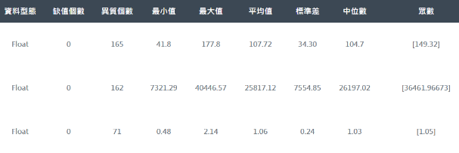
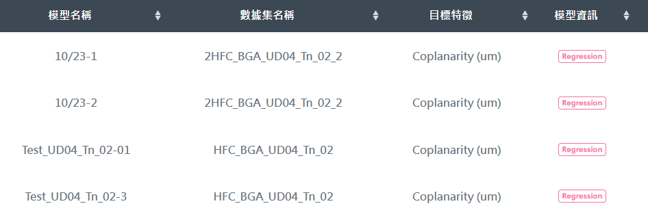
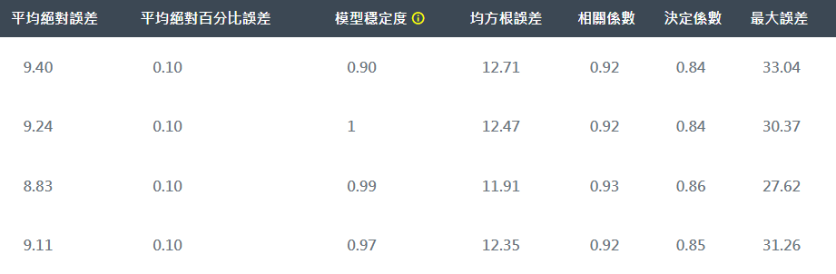
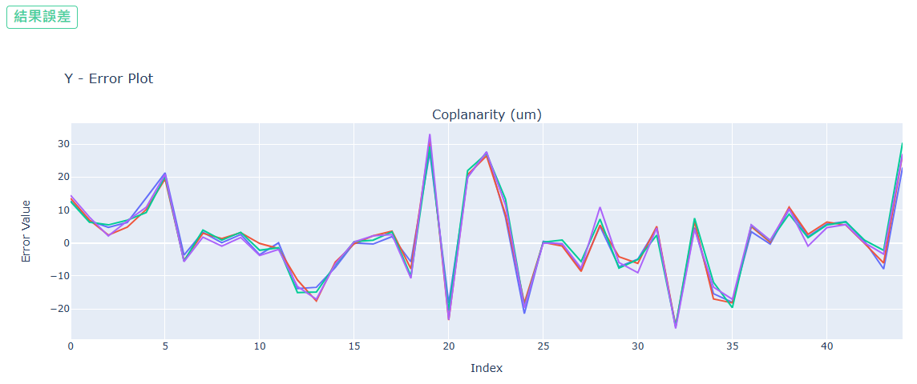
基礎理論
Prediction method
生產效率、品質檢測、設計效率、預測模擬
產品結構 / 材料特徵 / 參數設定
人工經驗
LAB 預測
多次預測的結果仍有過大誤差可能
複雜性
多樣化
誤差值
精準度
總成本
總時間
DoE 實驗結果
關鍵因子數據
材料採購等待平均時間 : 3 month
待 DoE 平均時間 : 1 month
花費成本 : 依工程師經驗選擇材料
高度非線性或多重交互作用的情況處理能力有限
Improve in AI
選定因子
訓練及驗證資料集
模型建立
實驗分析驗證

Slide 13
文獻回顧
AI 與半導體

Slide 14
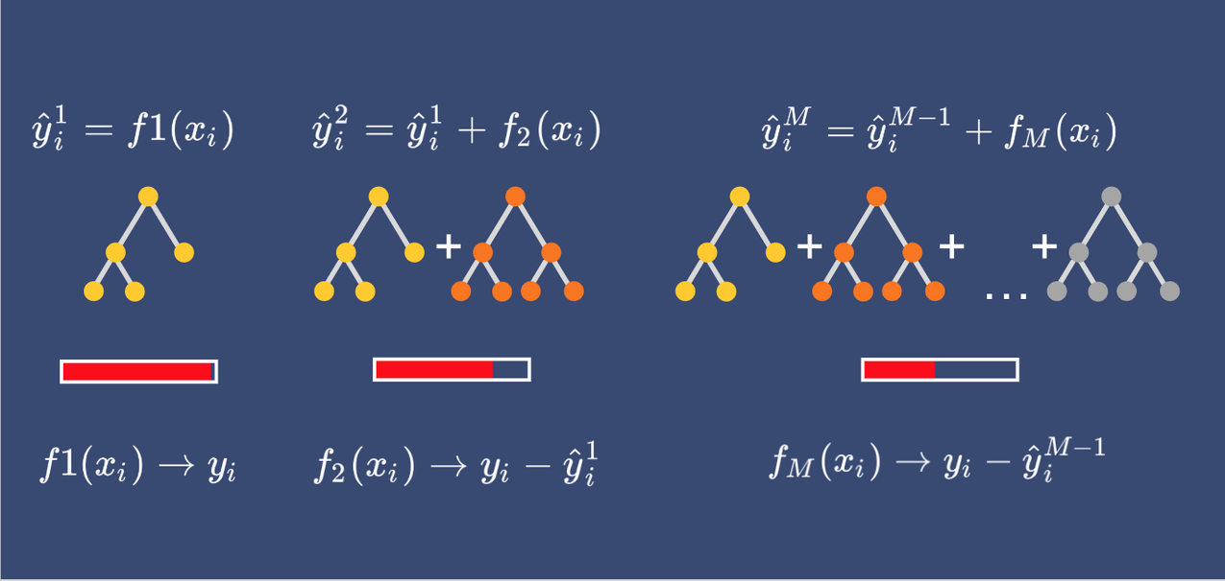
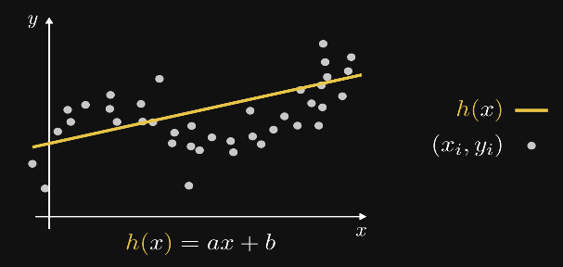
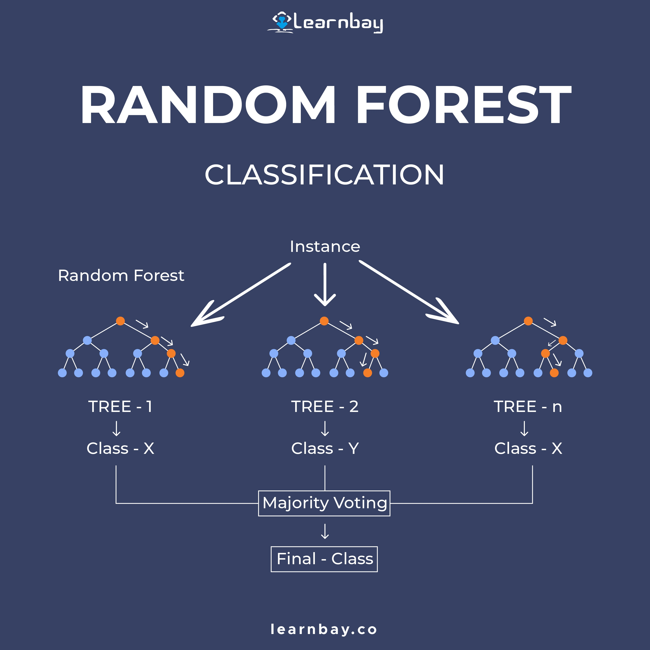
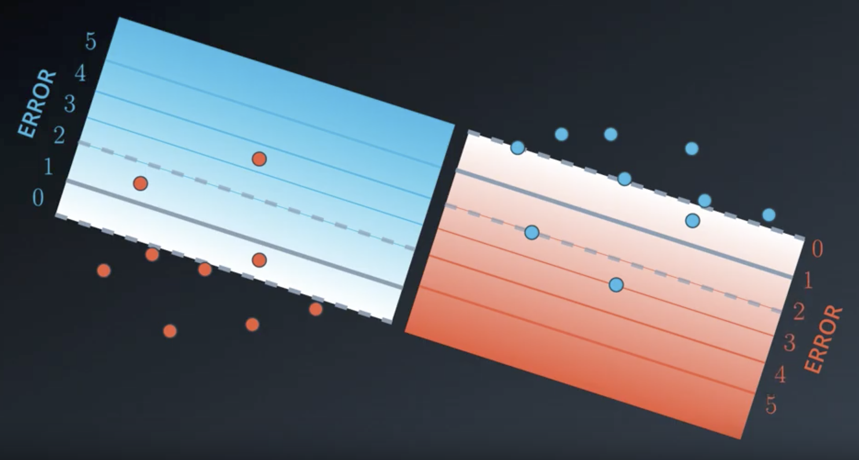
文獻回顧
機器學習Machine Learning
逐步修正
建模能力強
特徵選擇
良好泛化能力
自動變數
防止過擬合
模型簡潔
高維數據
模型殘留的誤差
Gradient Boosting
梯度提升技術
Linear Regression
線性迴歸
L1 正規化將部分不具貢獻參數壓縮
非線性結構與變數交互關係
正規化減少模型對訓練數據依賴
自動學習變數重要性、模型解釋性
去除冗於資訊利於後續解釋
學習率與限制樹深度，降低過擬合
適用製程變數多場景
穩健性
抗過擬合
大量特徵
特徵重要性
分析邊界
高維資料
核函數應用
異常值韌性
降低對個別樣本或噪聲敏感性
最大化間隔，分類泛化能力
隨機選取樣本與特徵訓練子模型
適合小樣本但多特徵場景
應對類別與數值特徵混合資料集
Random Forest
隨機森林
Support Vector Machine
支援向量機
將非線性問題轉線性可分
了解模型依賴的關鍵參數
極端值或雜訊影響有限

Slide 15
模型設計
目的
透過AI模型之導入，降低預測誤差值，提高準確率，為本研究目標，並縮減因子範圍，進而減少額外生成的成本及實驗結果時間，實現更高成本效益。
初始關鍵因子訂定
指標
模型選擇、建立
符合預測規範準確率 : 從11% 提升至60%
評估分析
間接
驗證
RA form 風險等級評估不再只有高風險和低風險兩個層級，根據不同風險情境更準確地識別和應對潛在風險

Slide 16
模型設計
初始關鍵因子訂定
模型選擇、建立
評估分析
驗證

